Slide 1
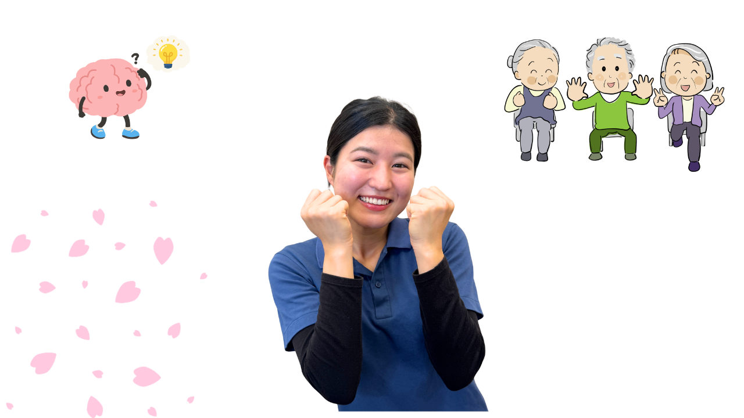






14:00～15:00
音楽や体操を
ご一緒に！
開 催 日
4
２3
木
月 日

